Slide 1
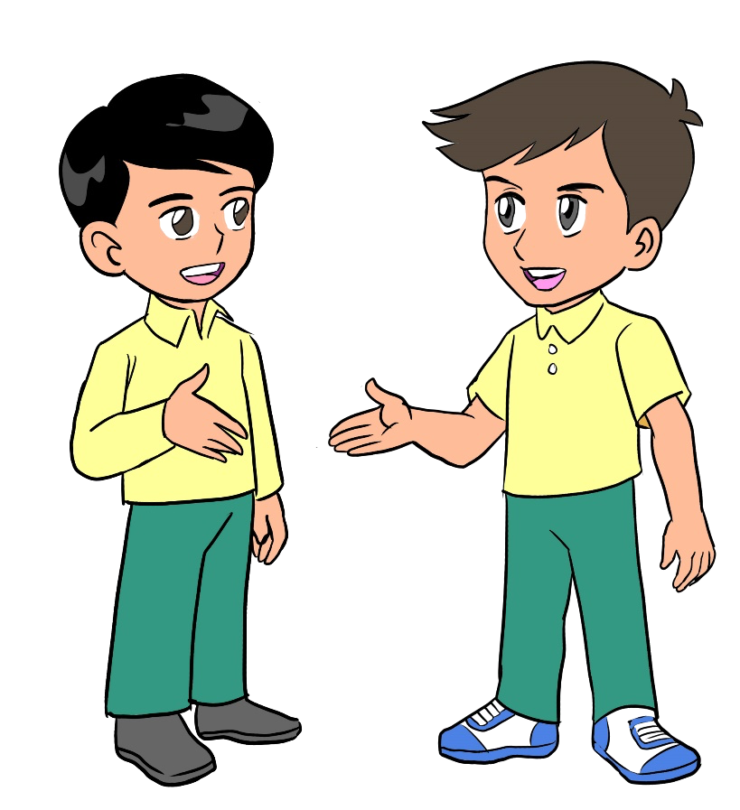
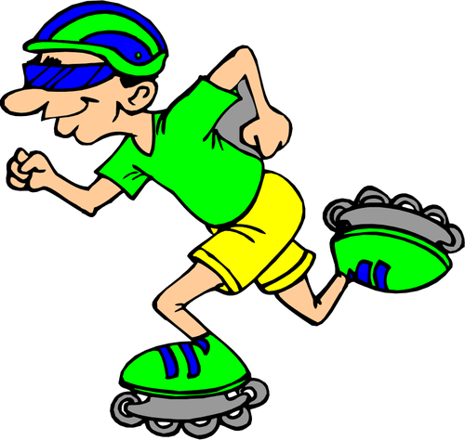
Unit 9
I can ride a bike!
Family and Friends 2
Grade 2
Lesson (6)
P. 85
Semester (2)
وزارة التربية والتعليم –الفصل الدراسي الثاني 2020-2021م

Slide 2
OBJECTIVES
By the end of the lesson, you will be able to
recall some words.
complete sentences using a – an.
write sentences using prepositions of place.
وزارة التربية والتعليم –الفصل الدراسي الثاني 2020-2021م

Slide 3
Look and write
Use your mini board
ride a bike
skateboard
play tennis
Click to check your answers
وزارة التربية والتعليم –الفصل الدراسي الثاني 2020-2021م

Slide 4
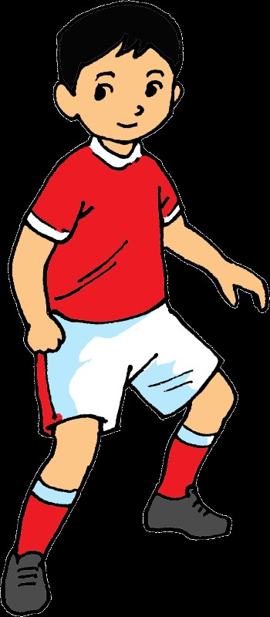
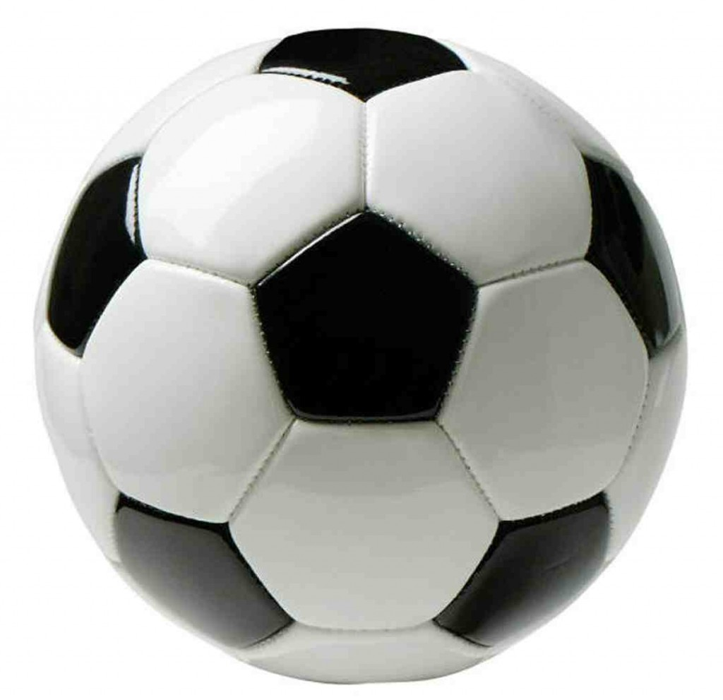
Look and write
Use your mini board
ride a horse
skate
play football
Click to check your answers
وزارة التربية والتعليم –الفصل الدراسي الثاني 2020-2021م

Slide 5
Write a or an.
a
He’s got _____ skateboard.
an
2.I’ve got _____ orange.
an
3. My sister has got ____ ice-cream.
a
4. I’ve got_____ bike.
Click to check your answers
وزارة التربية والتعليم –الفصل الدراسي الثاني 2020-2021م

Slide 6
Look at the picture and complete the sentences.
In front of next to between behind
The teddy bear is _______ the box.
next to
The ball is _________ the boxes.
between
The pencil is __________ the book.
in front of
The teddy bear is ___________ the box.
Click to check your answers
behind
وزارة التربية والتعليم –الفصل الدراسي الثاني 2020-2021م

Slide 7
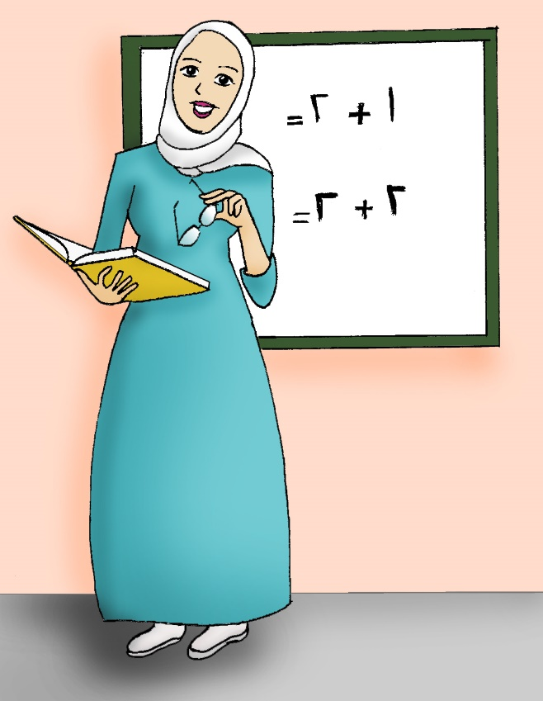
Open workbook p. 83
Open your workbook p. 83
and answer the questions
وزارة التربية والتعليم –الفصل الدراسي الثاني 2020-2021م

Slide 8
End of lesson 6
Good job dear !
وزارة التربية والتعليم –الفصل الدراسي الثاني 2020-2021م

